Slide 1
Take-home Lab 手機光譜儀與Planck常數測量
感謝陳穎、蘇育瑩講師提供

Slide 2
實驗A、自製光譜儀 實驗B、由LED發光計算普朗克常數h

Slide 3
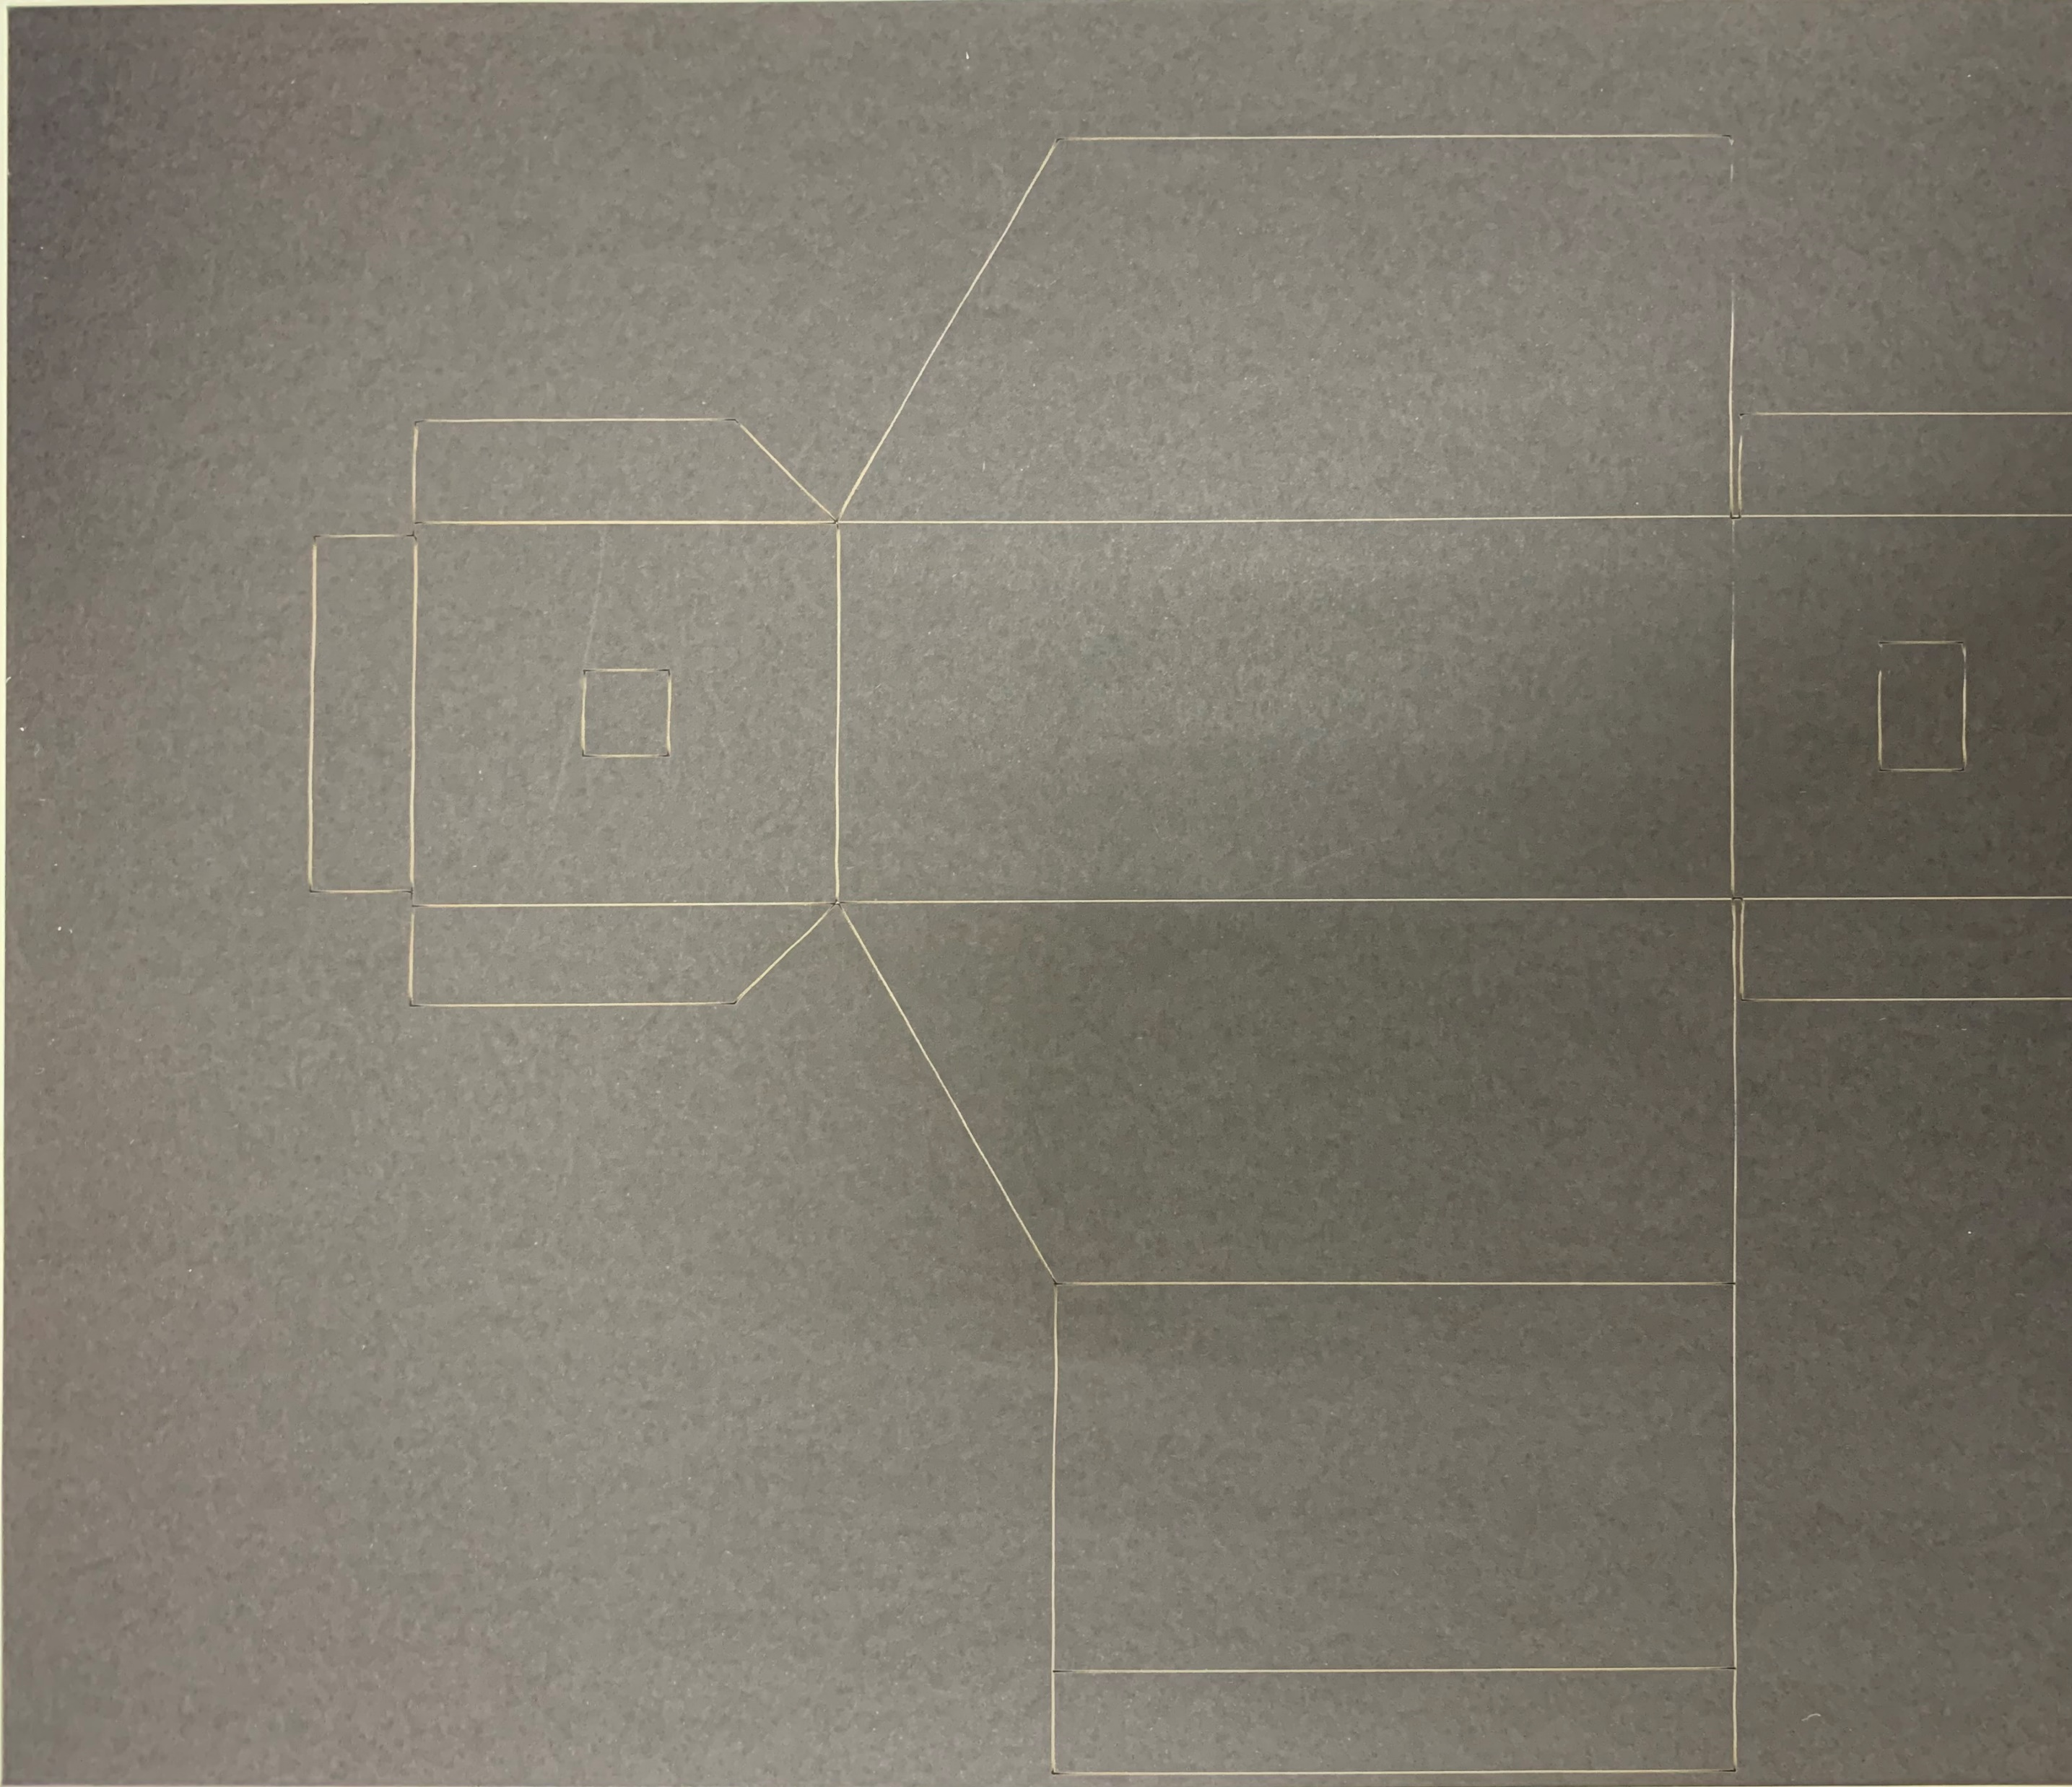
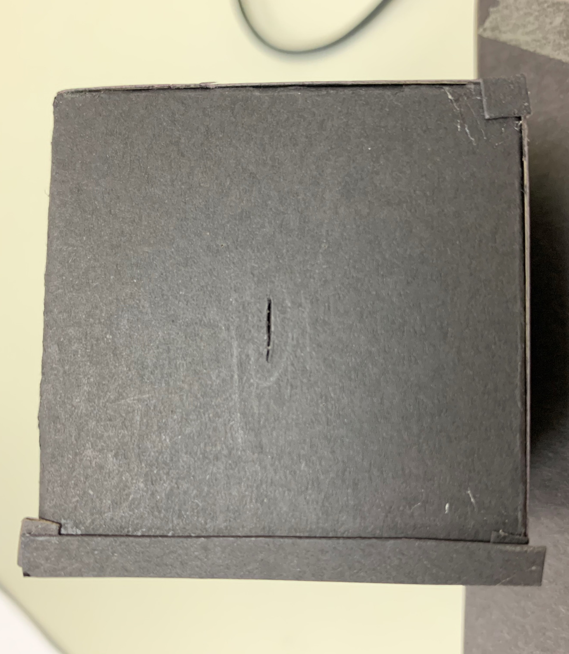
實驗A、自製光譜儀
步驟1. 自製手機光譜儀
這裡不要切開 割出狹縫就好!!
這裡要用美工刀劃開!
角落會漏光要封好

Slide 4
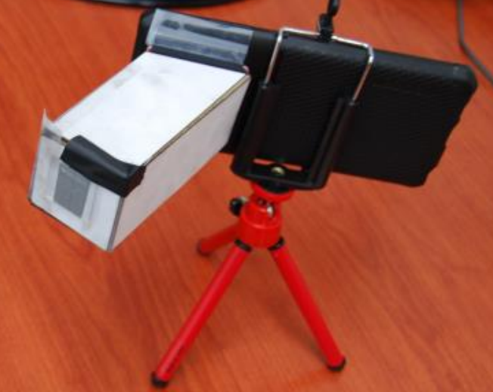
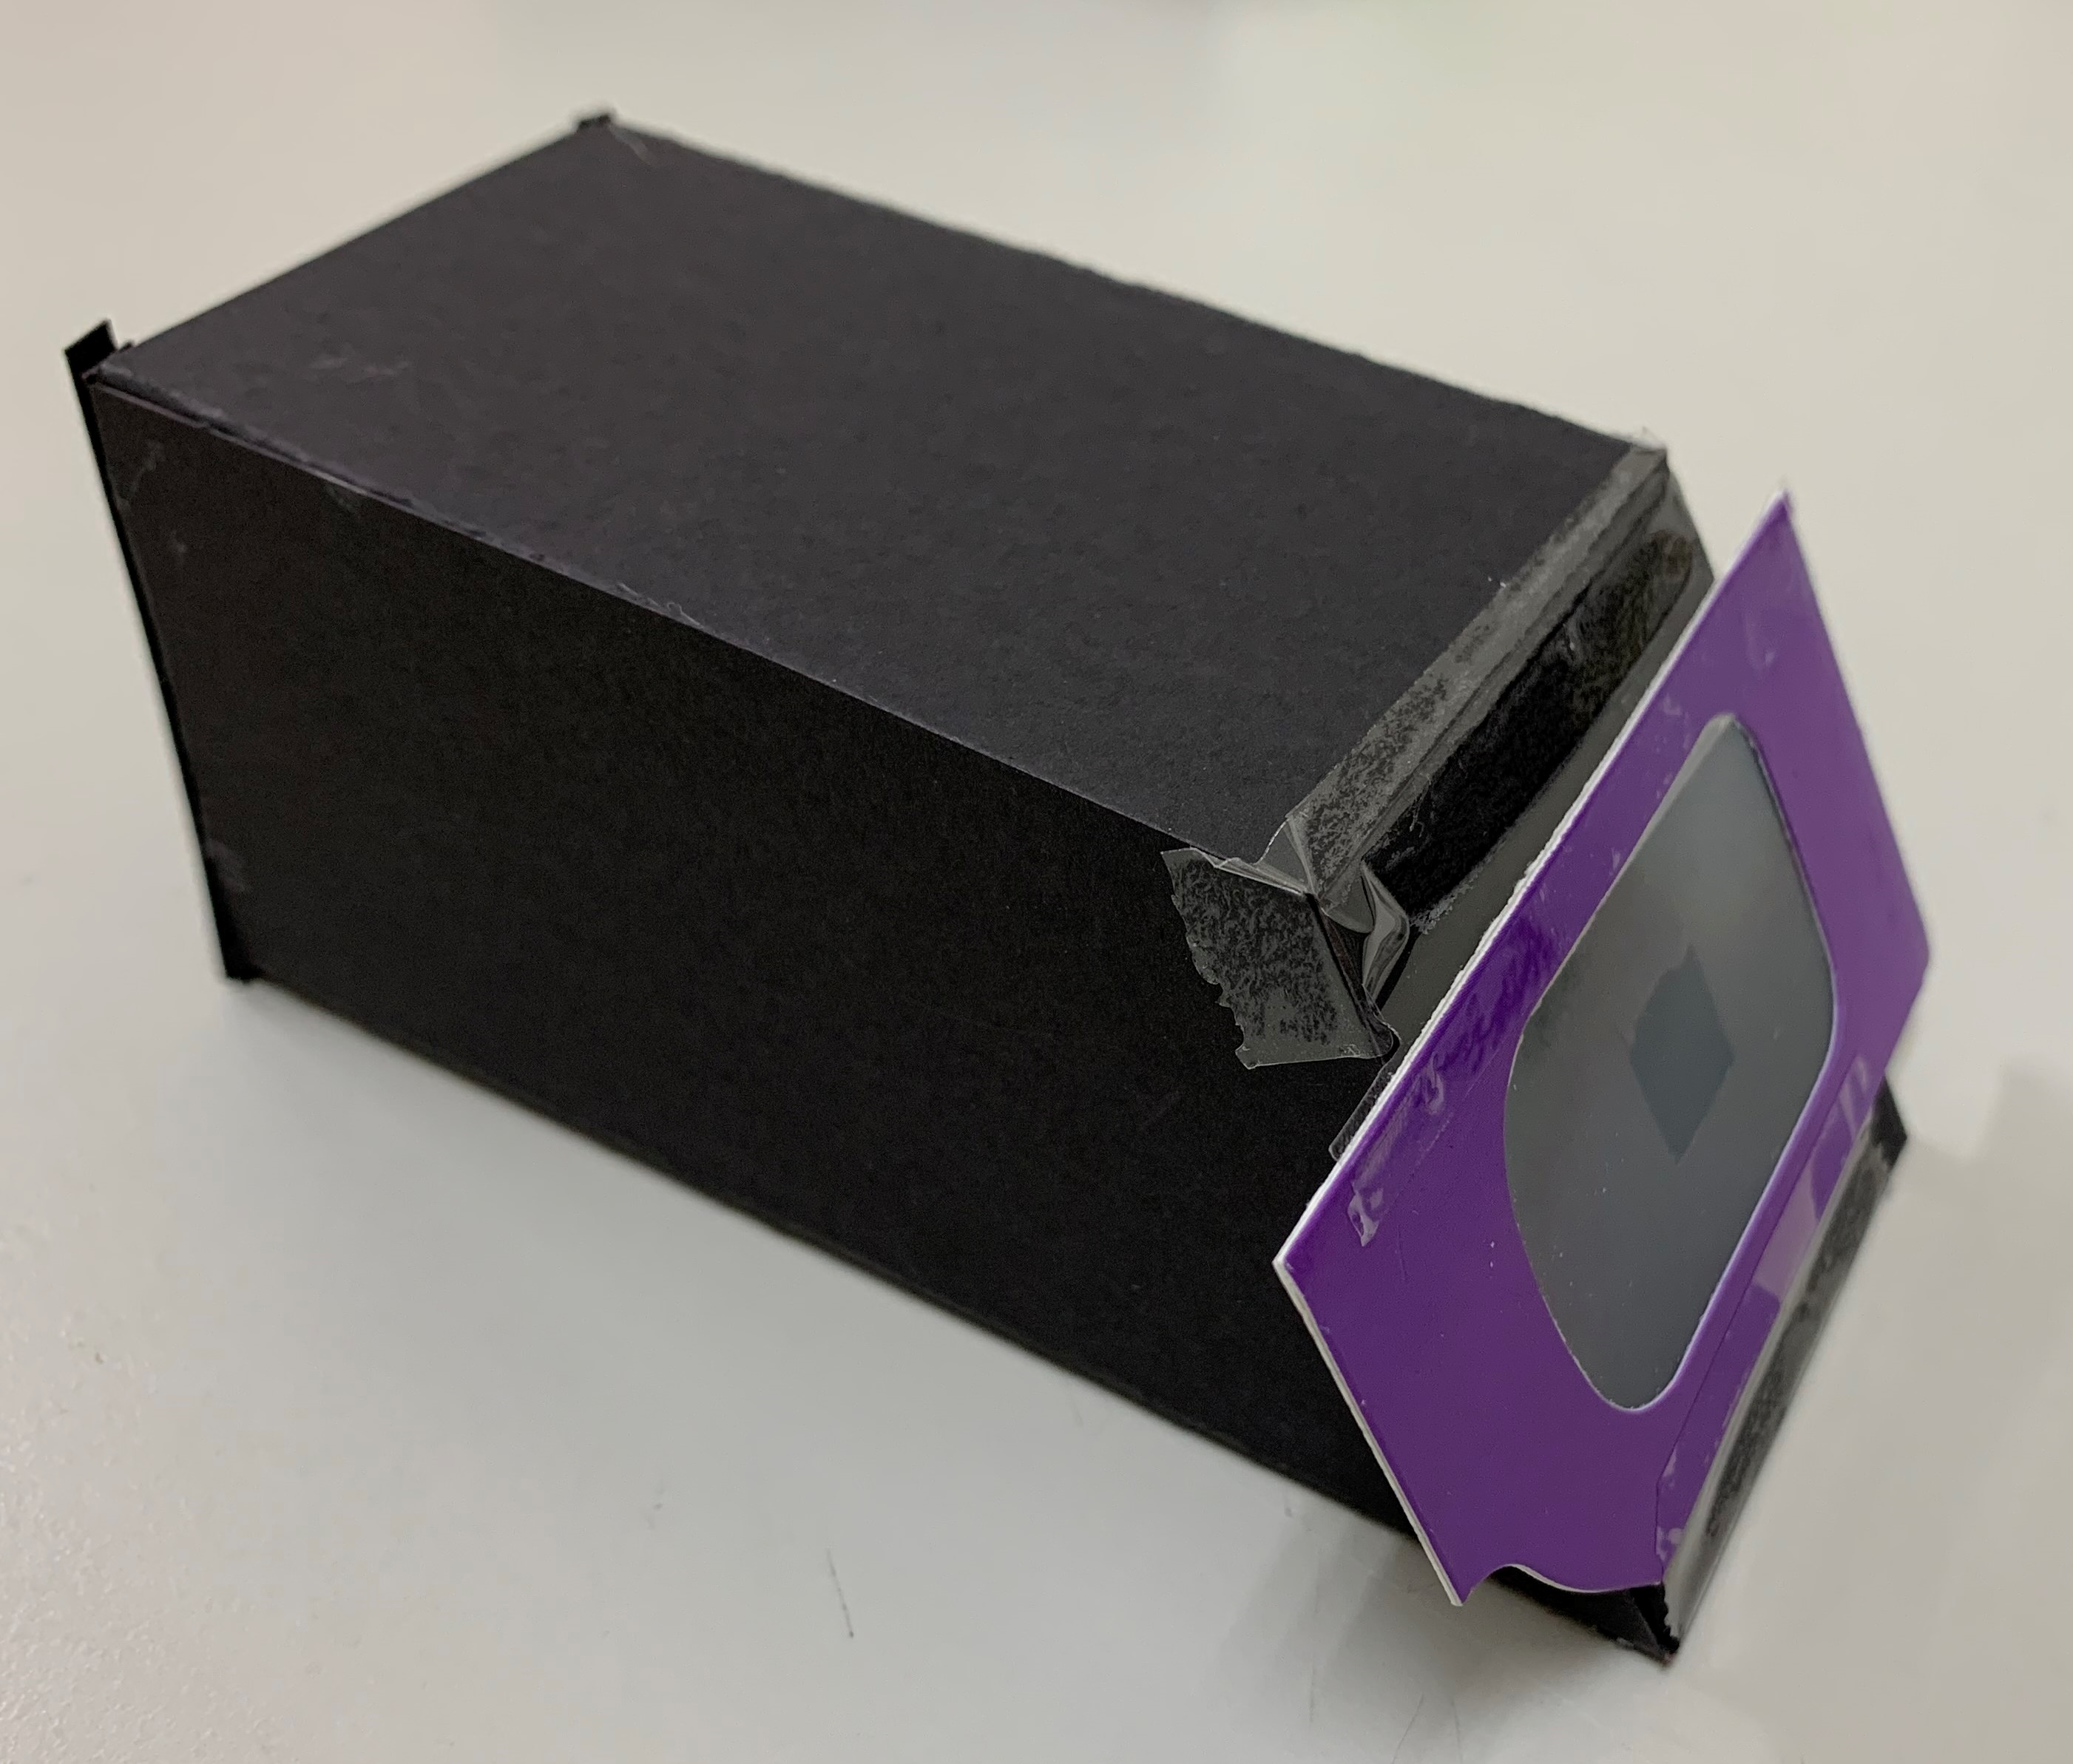
成品

Slide 5
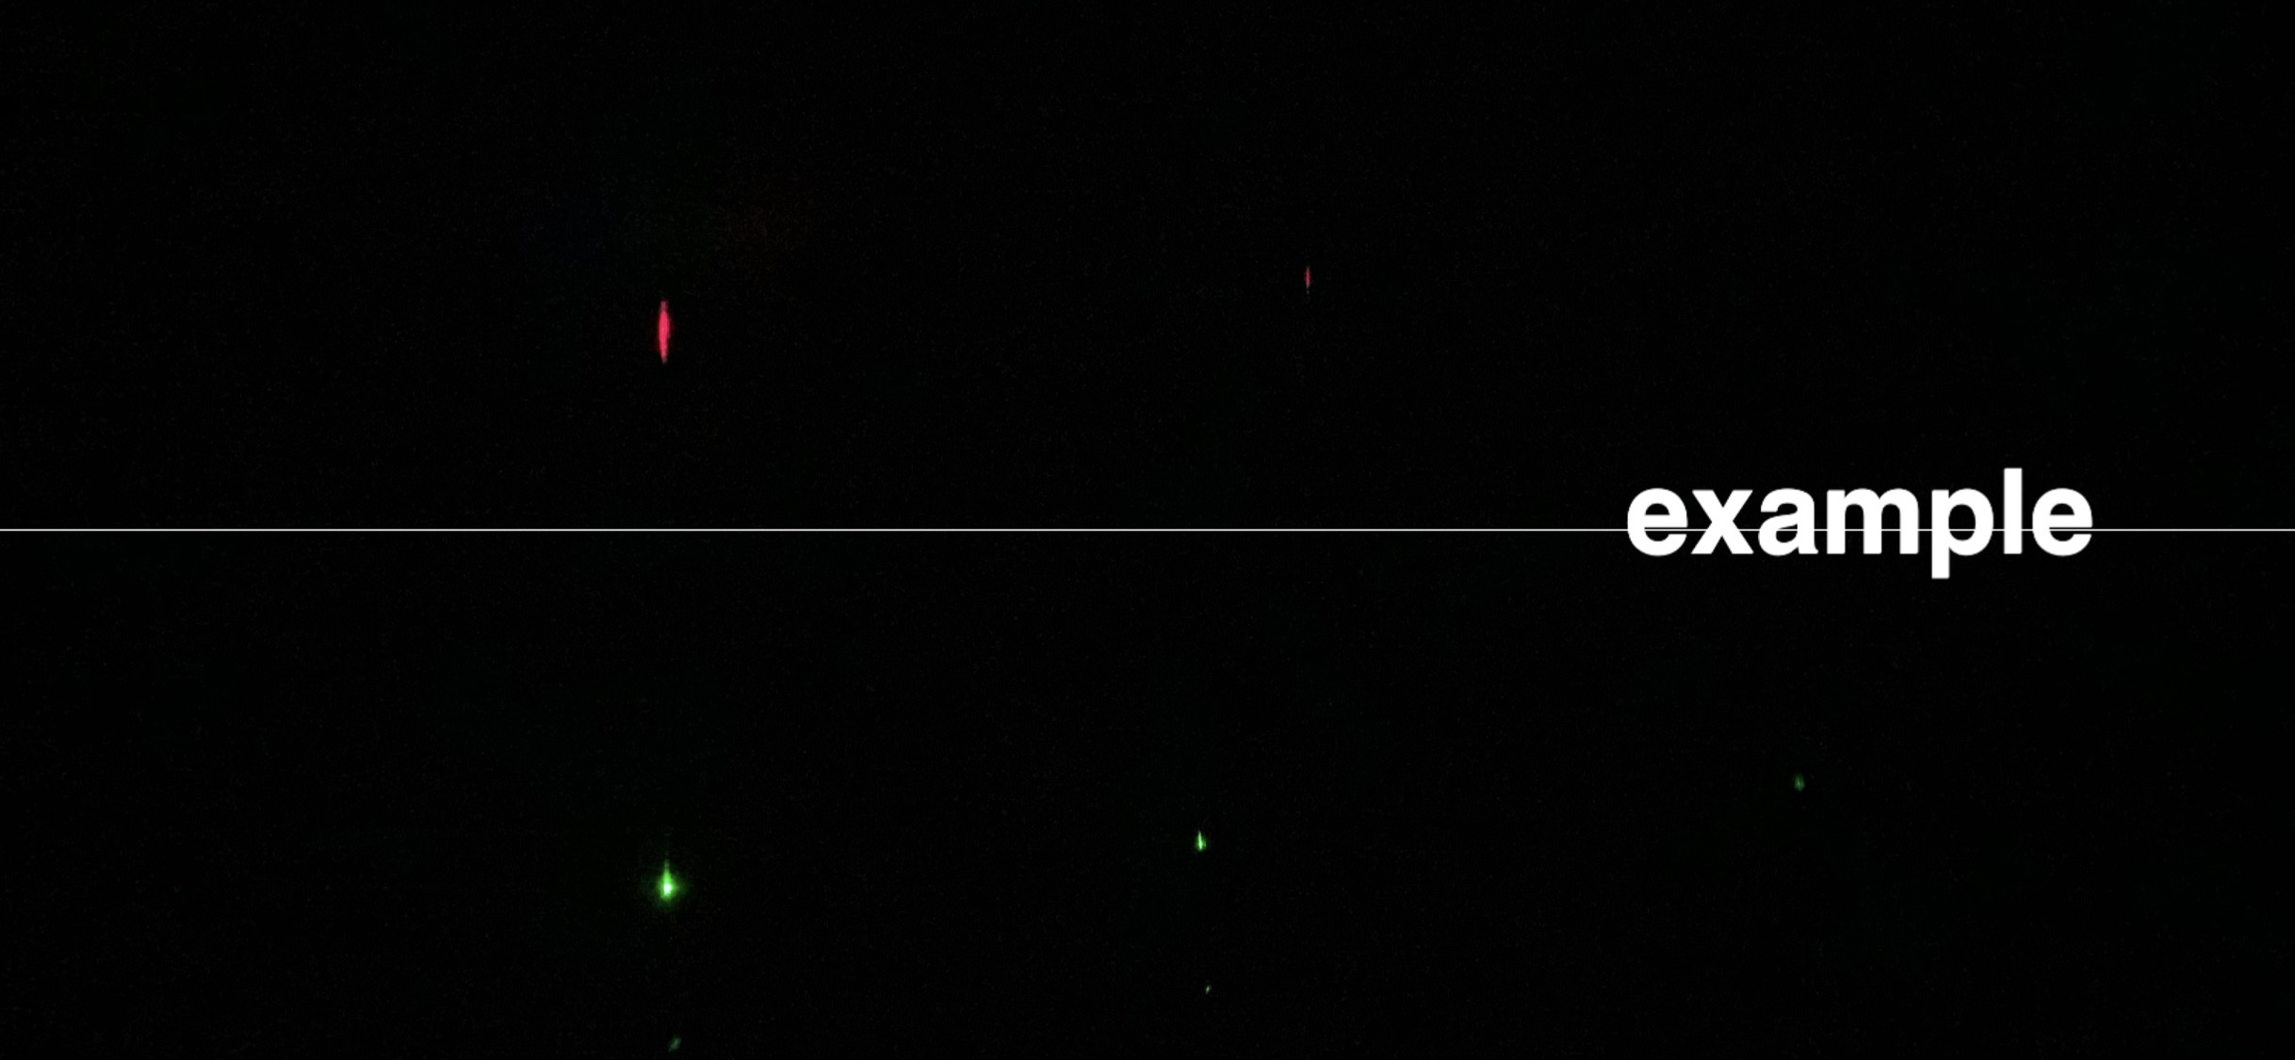
步驟2.
校準: 使用手機光譜儀觀察綠光 、紅光雷射，並拍照記錄，疊圖後標記譜線分別對應的位置 ，完成自製光譜儀刻度。
這是高階項 不要看錯了!

Slide 6
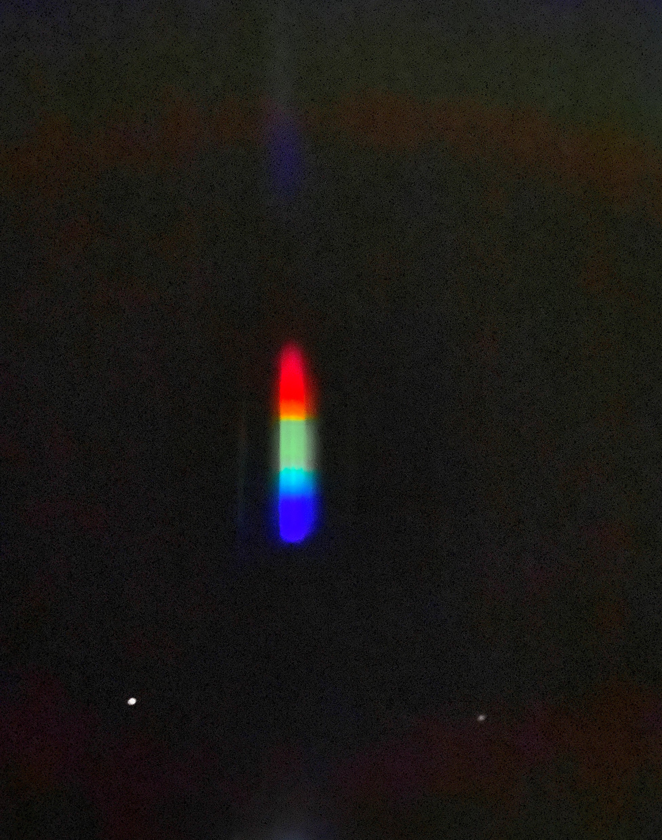
步驟
使用手機光譜儀觀察日光燈、太陽光，說明差異。
參考實驗B架設，量測紅、藍、黃光LED燈波長，計算誤差。 (理論值:紅(630nm)、藍(456nm)、黃光(593nm))
(範例: 手機觀察太陽光之結果)

Slide 7
實驗B、 由LED發光計算普朗克常數h

Slide 8
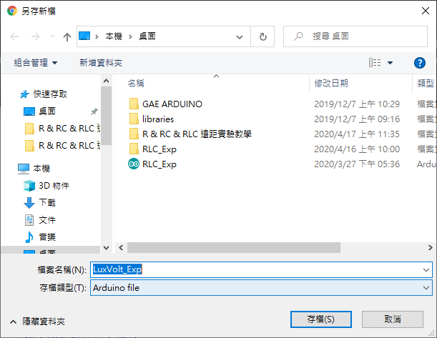
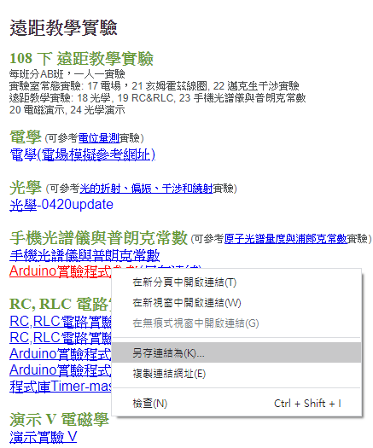
步驟
下載Arduino此實驗所需程式

Slide 9
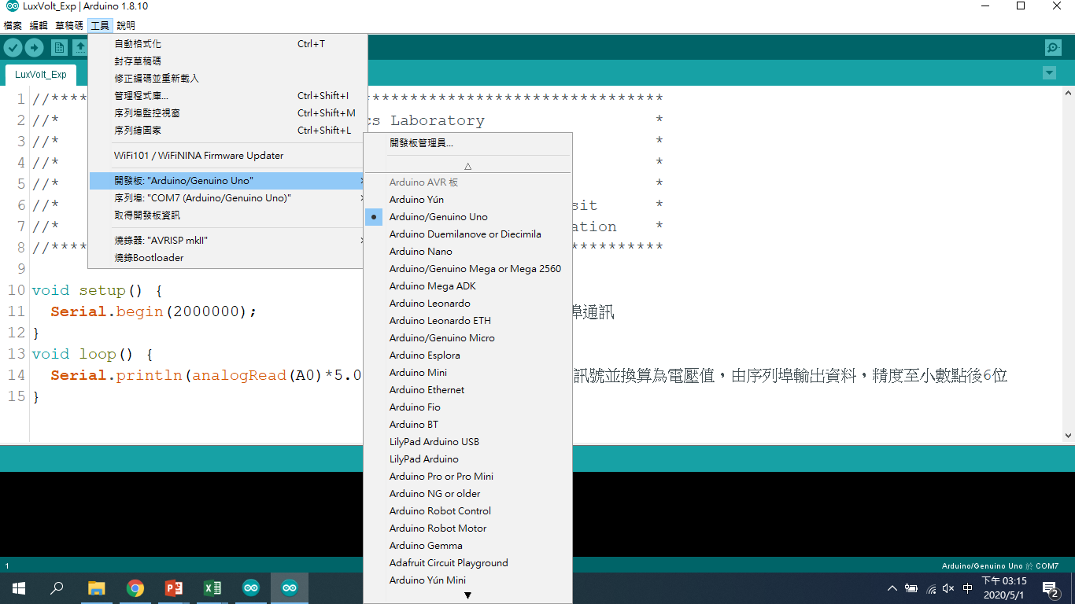
接上硬體(Auduino UNO板) 開啟程式，確認開發板已點選UNO板

Slide 10
確認序列埠已連接

Slide 11
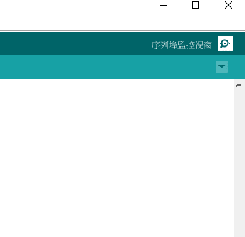
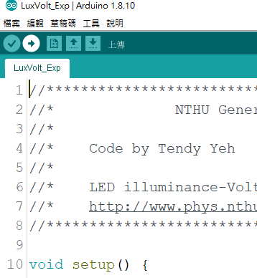
上傳程式於UNO板
開啟監控視窗

Slide 12
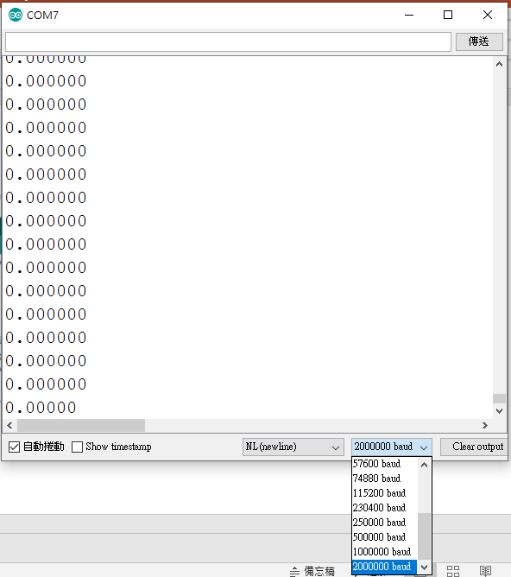
監控視窗
記得修改讀取速度

Slide 13
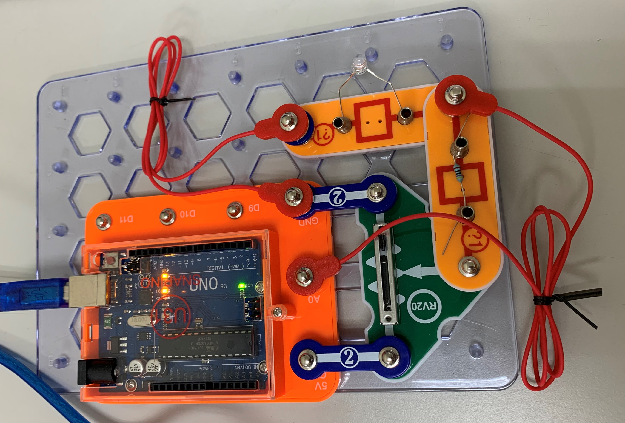
實驗步驟2，3
手機下載Light meter APP
架設基本電路套件(如下圖: LED燈任選一者與470歐姆電阻串聯，均以彈簧夾具夾住)

Slide 14
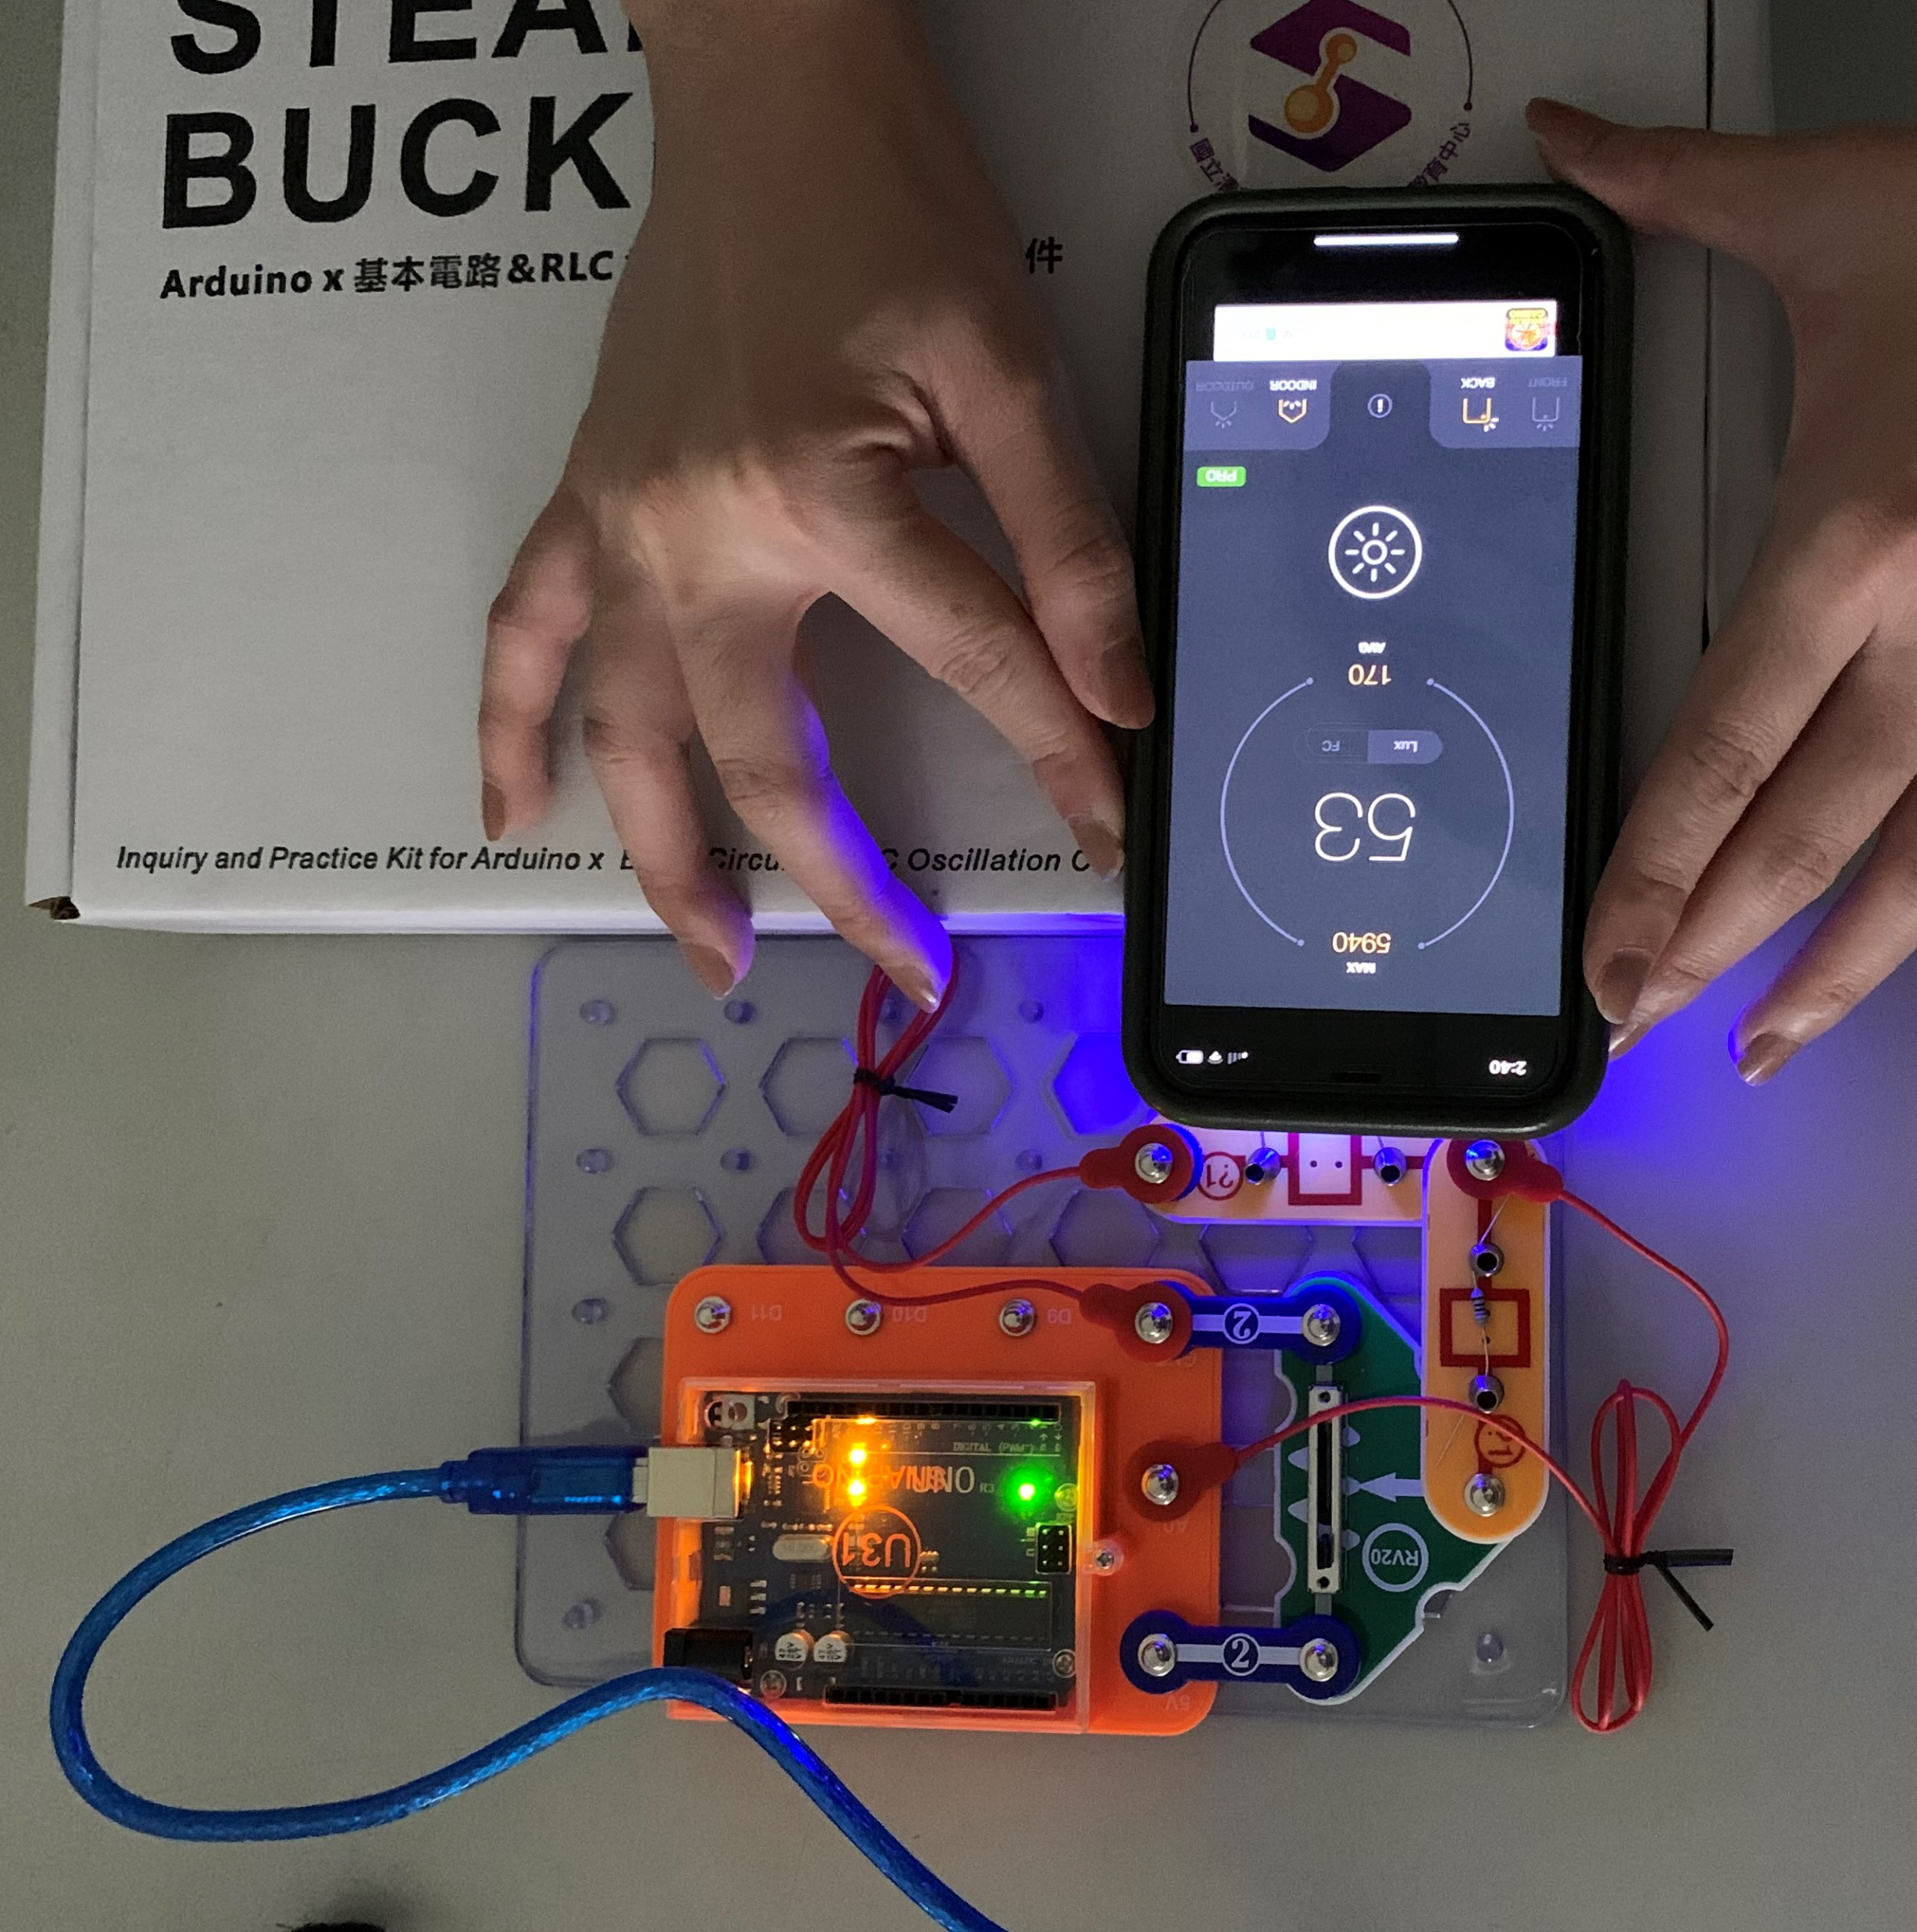
步驟
調整可變電阻使LED燈亮度最高，移動手機找到最亮位置 (圖中數值僅示意，依照實驗環境為主)。
固定手機。
調整可變電阻使LED關閉，紀錄背景值。
改變可變電阻，由最大到最小至少取15個不同電壓，紀錄電壓與light meter讀值。(若無法取足15組，請更換APP再測試)

Slide 15
步驟
以Excel繪製亮度-電壓圖，以後半部做趨勢線(線性)，取得X軸截距，即為LED之起始發光電壓V。
更換LED光源，重複上述，紀錄紅藍黃三色LED之起始發光電壓V。
Excel製作eV-頻率圖，斜率即為普朗克常數實驗值
(e = 1.6E-19 )
(理論波長:紅(630nm)、藍(456nm)、黃光(593nm))

Slide 16
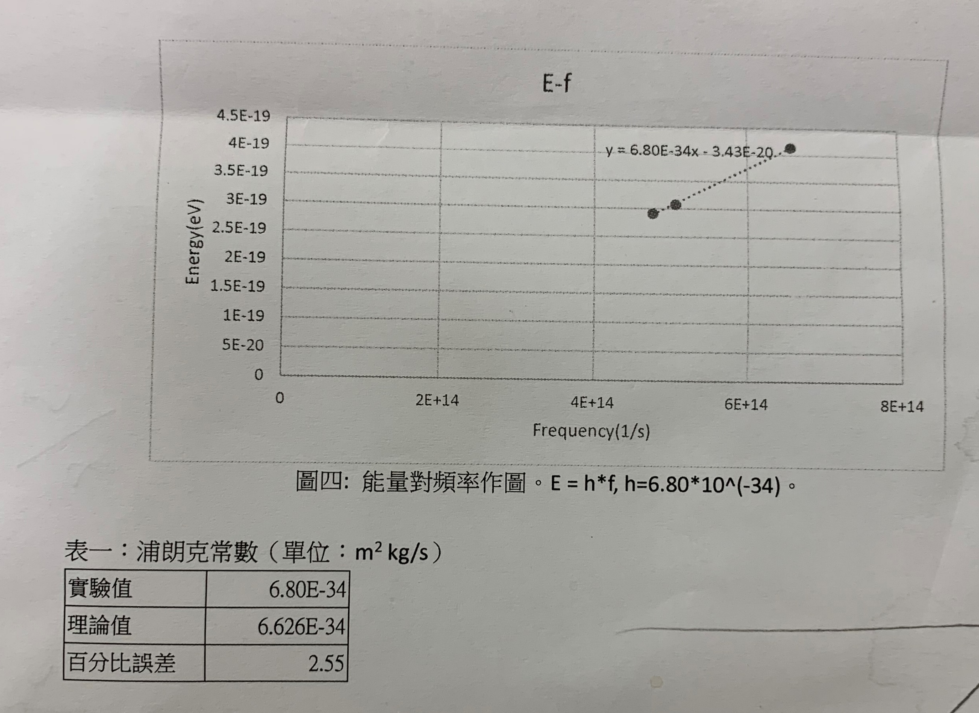
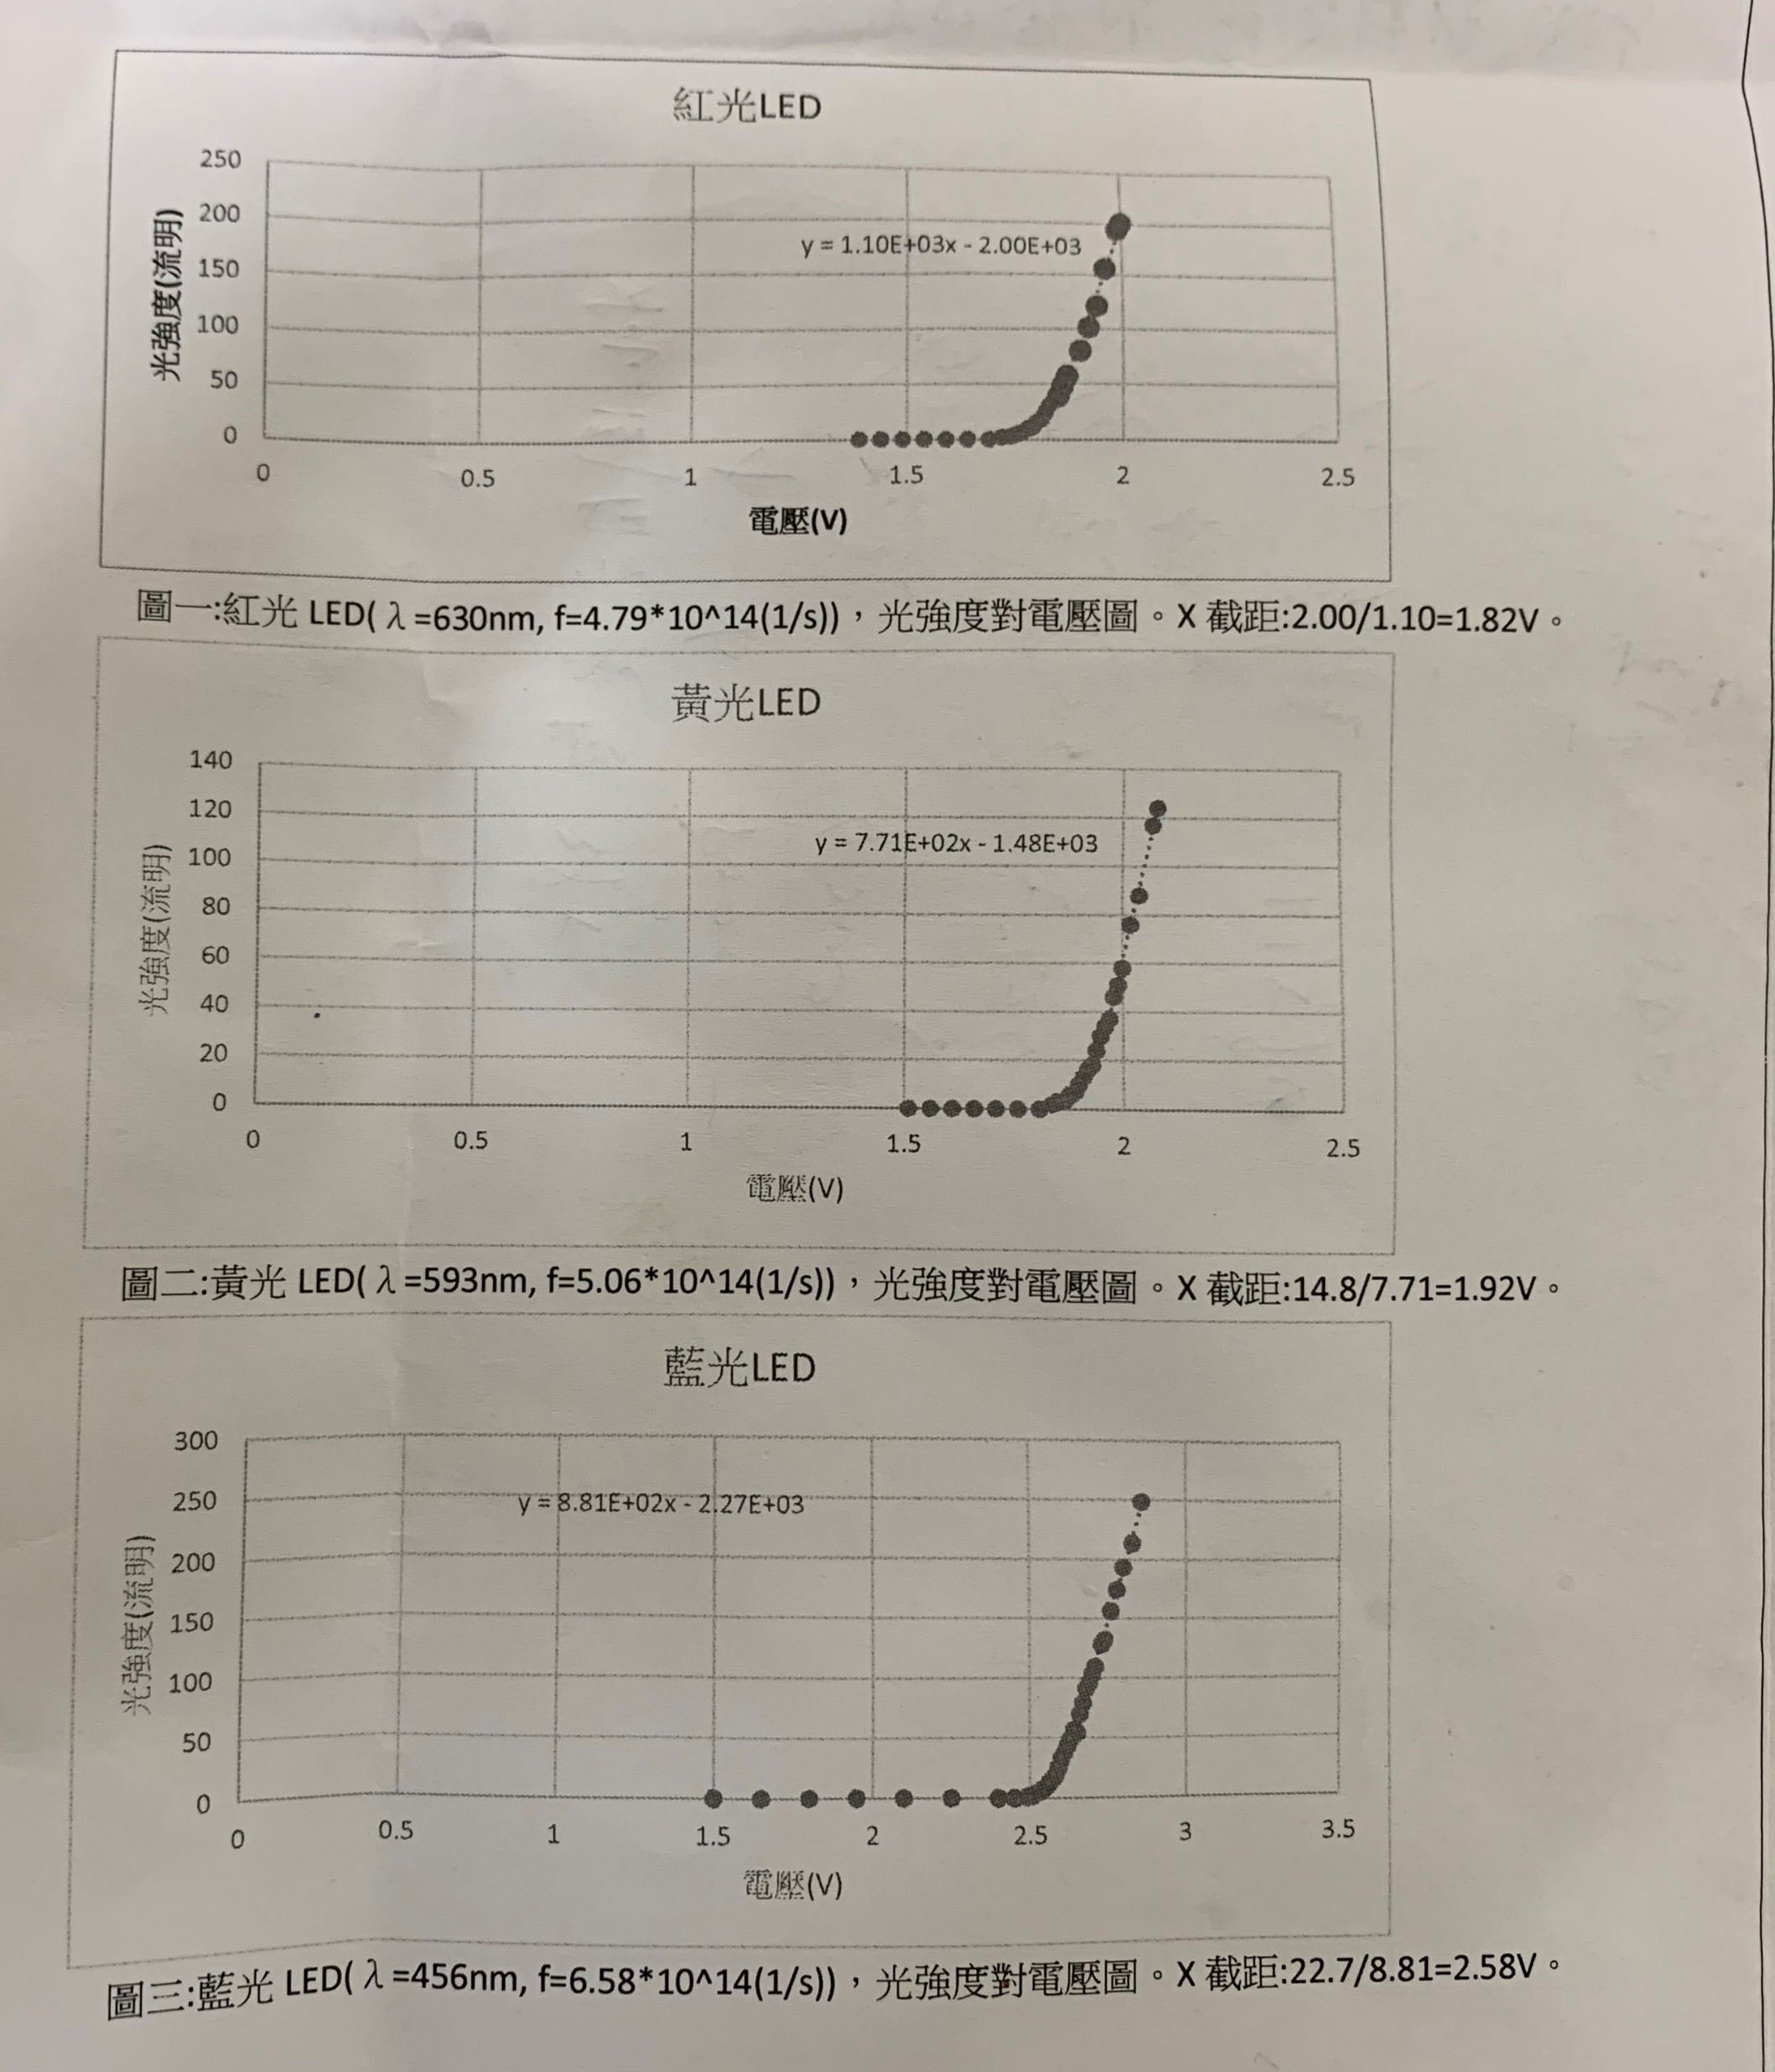
結果(範例)
步驟8之線性趨勢線
步驟8之線性趨勢線
步驟8之線性趨勢線

